Slide 2
Toxicologie fondamentale
Chapitre 1 : Introduction à la Toxicologie

Slide 3
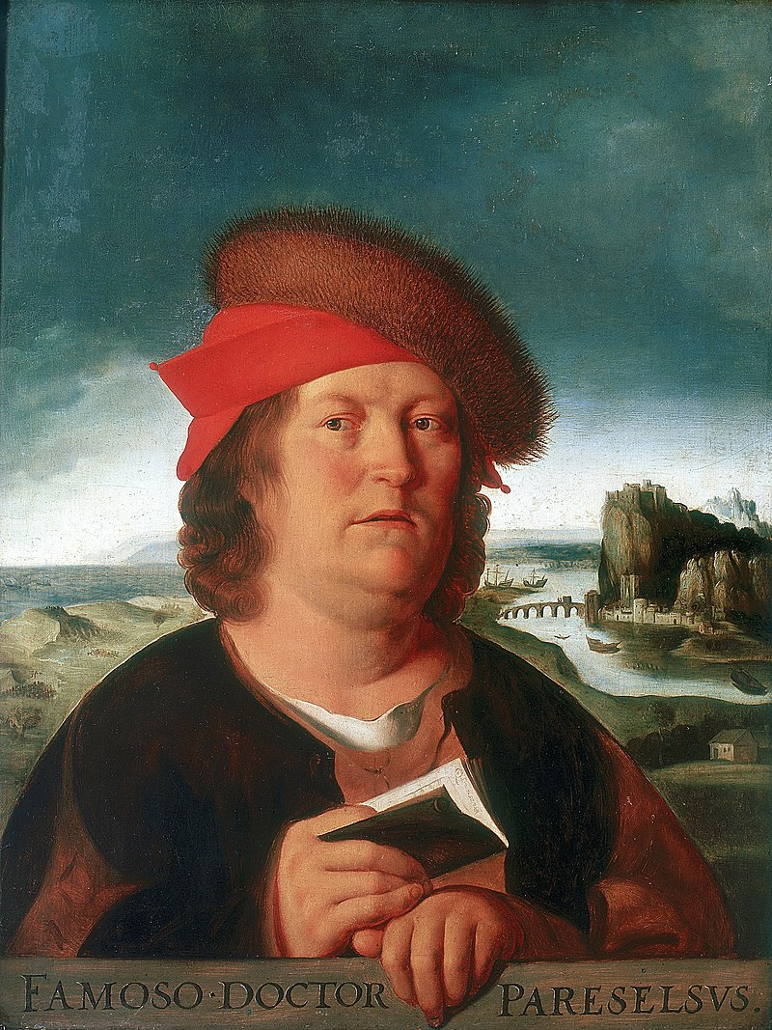
« Dosis sola facit venenum
TOUT EST POISON, RIEN N’EST POISON : C’EST LA DOSE QUI FAIT LE
POISON” paracels (1493-1541)

Slide 4
Introduction :
Le terme toxicologie provient du Grec :
‘τοξικόν’ (toxicon) qui signifie ‘poison’.
Et logos = enseignement (Les flèches empoisonnées utilisées dans la chasse et les guerres représentaient le premier usage intentionné de substances toxiques).
La toxicologie est une science multidisciplinaire. Elle est à l’interface entre plusieurs disciplines : chimie, physiopathologie, pharmacocinétique, pharmacologie, médecine, etc., et implique l’étude des effets nocifs des agents physiques et chimiques sur les organismes vivants.

Slide 5
Définition de la toxicologie
C’est une discipline scientifique qui étudie les toxiques ;
Nature
Propriété physique, chimique et biologique
Devenir dans l’organisme
Mode d’action
Méthodes de recherches et d’identification dans les différents milieux
Moyens (préventifs et curatifs) pour traiter leurs effets nocifs.

Slide 6
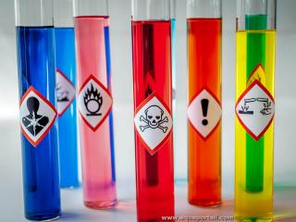
Domaines de la Toxicologie
-Toxicologie clinique ;
- Toxicologie fondamentale ;
-Toxicologie professionnelle (Industrie, Agriculture) ;
- Hygiène alimentaire (additifs et résidus) ;
- Hygiène sociale (toxicomanie);
- Eco toxicologie: toxicologie environnementale ;
- Toxicologie réglementaire : définir les valeurs références d’emploi de substances éventuellement toxiques , pour protéger la santé humaine ou celle des écosystèmes ;
- Bio toxicologie (toxicologie expérimentale, descriptive et clinique).
urib
.

Slide 7
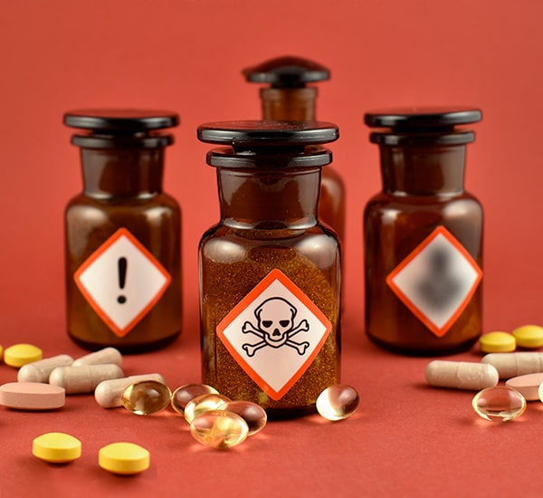
La toxicité est la capacité intrinsèque d’un agent chimique à avoir un effet nocif sur un organisme

Slide 8
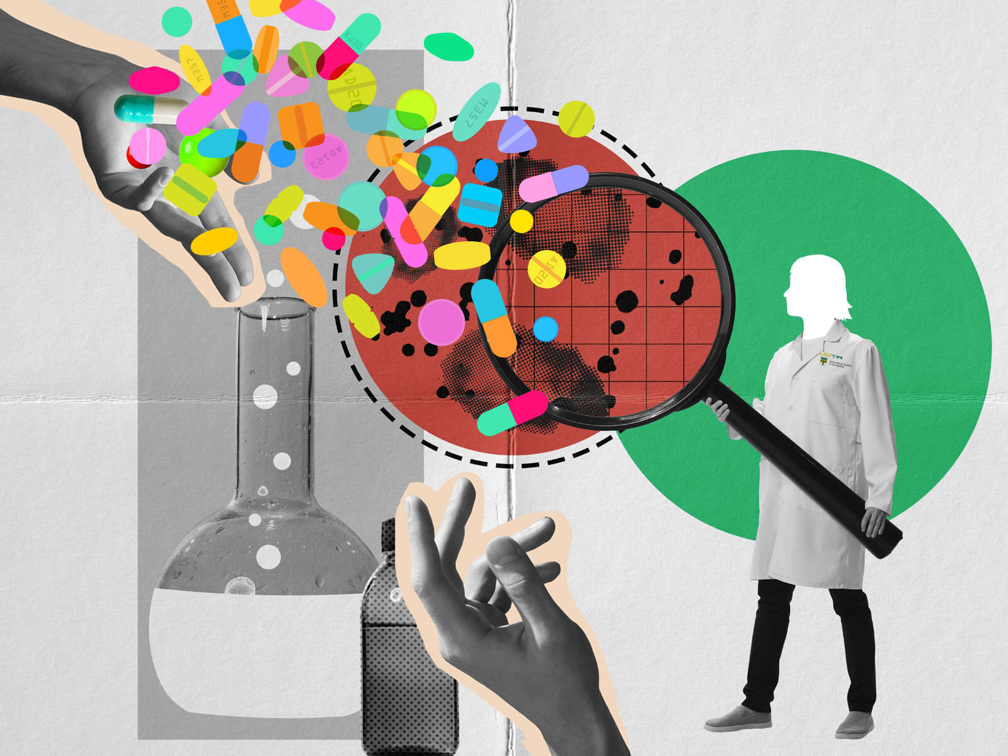
Xénobiotique
le terme xénobiotique désigne une «substance étrangère», à l’organisme, par opposition aux composants endogènes. Les xénobiotique comprennent les médicaments, les produits chimiques industriels, les poisons naturels et les polluants environnementaux.

Slide 9
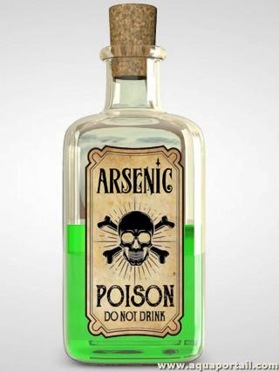
Un Toxique : Produit d’origine animale végétale ou minérale qui provoque l’intoxication, la destruction d’un organisme vivant.
Un poison : est un toxique qui agit à des doses très faibles.

Slide 10
Une intoxication : est l’action produite par un toxique après pénétration dans l’organisme que ce soit à une dose élevée en une ou plusieurs fois très rapprochées ou par petites doses répétées pendant une durée de temps longue, et qui provoque immédiatement ou à terme, de façon passagère ou durable des troubles d’une ou de plusieurs fonctions de l’organisme, par exemple, la mort.
Toxémie : Troubles dus à la production des toxines, c'est à dire des substances toxiques produites par des bactéries ou des parasites et véhiculées par le sang.
Empoisonnement et toxique : Le terme empoisonnement désigne les troubles occasionnés par les poisons lorsque ceux-ci sont administrés dans un but de nuire (acte de malveillance).

Slide 11
Principaux types d’intoxication :
Empoisonnement suicidaire : les substances les plus utilisées peuvent être des médicaments (psychotropes, digitaliques … etc.), le monoxyde de carbone (CO) (gaz d’échappement de voitures), des pesticides, des produits domestiques (les caustiques tels que l’eau de javel)
Empoisonnement criminel : les substances impliquées peuvent être des métaux tels que l’arsenic, le cuivre, ou des poisons volatils tels que les cyanures d’hydrogène.
Empoisonnement accidentel : induit par des erreurs (mauvais étiquetage, confusion, imprudence, inattention aux enfants). Les Exemples les plus fréquents comprennent les intoxications par les plantes, les champignons, les intoxications médicamenteuses, et les intoxications par les produits domestiques.

Slide 12
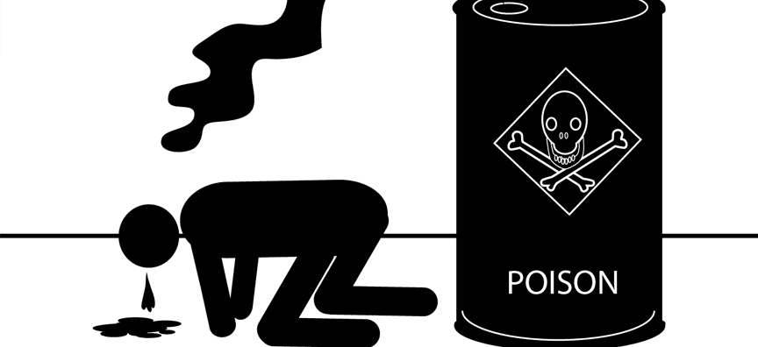

Slide 13

Intoxication alimentaire : induite par le produit toxique lui-même, ou bien après que ce dernier soit rendu toxique sous certaines conditions.
Intoxication professionnelle : exemples de toxiques responsables : les métaux tels que le plomb, le mercure, les solvants tels que le chloroforme.
Intoxication environnementale : due à la pollution atmosphérique et hydraulique.

